Slide 1
Audit Standar
Riya Widayanti
Sistem Informasi - FASILKOM

Slide 2
KEMAMPUAN AKHIR YANG DIHARAPKAN
Mahasiswa memahami standar –standar audit yang ada Mampu meenggunakan standar-standar audit

Slide 3
Sumber
ISACA, COBIT 5 – A Bussiness Framework for Governance and Management of Enterprise IT, 2012.
ITIL Ver3, 2011

Slide 4
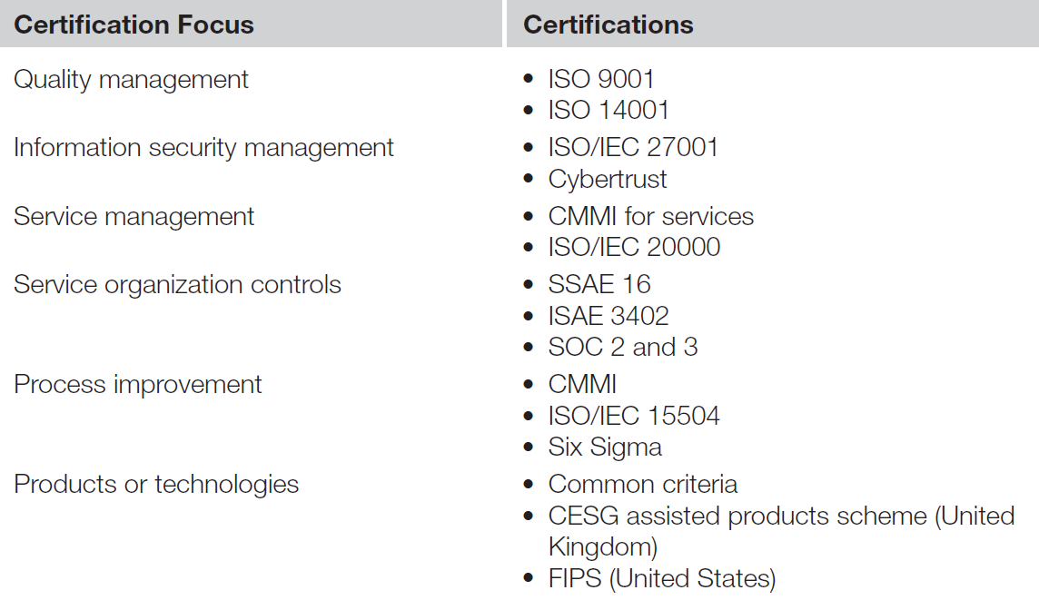
Standar

Slide 5
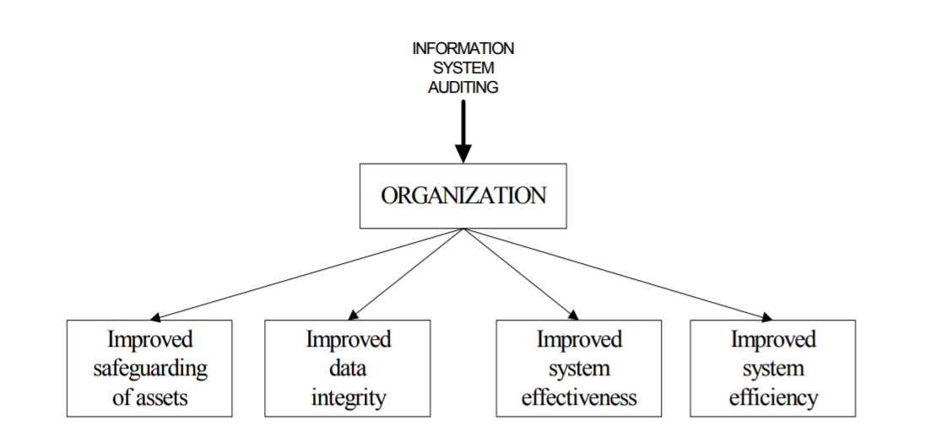
Dampak Audit IS

Slide 6
Quality Managment and Quality Assurance
Jaminan kualitas yang mengacu pada proses yang terkait dengan pencapaian dan pemeliharaan dalam suatu produk atau jasa pada level yang sudah disepakati (tolerance level)
Tercakup didalamnya kualitas planing, control dan improvement.
Standar yang digunakan adalah ISO 9001, Total Quality Management dan Six Sigma
Untuk standar jaminar kualitas rekayasan software meggunakan standar institute’s IDEAL (initiating, diagnosing, establishing, acting dan learning) mode dan IEEE standar 730
Sedangkan untuk pengukuran kualitas layanan menggukan kerangka SERVQUAL.

Slide 7
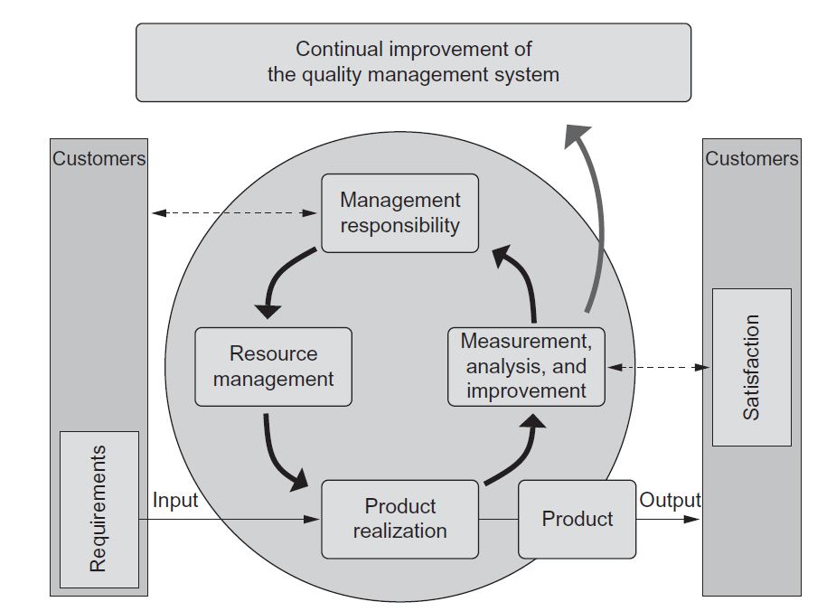
ISO 9001

Slide 8
ISO 9001
Sistem Manajemen Mutu ISO 9001:2015 berisi tentang:
Penekanan pada keterlibatan kepemimpinan
Pengarahan risiko dan peluang perusahaan secara terstruktur
Menggunakan bahasa, struktur dan istilah yang umum dan sederhana, sehingga memudahkan organisasi yang menggunakan beberapa sistem manajemen
Pengarahan manajemen rantai pasokan yang lebih efektif
Lebih mudah digunakan untuk perusahaan jasa dan perusahaan yang berbasis pengetahuan

Slide 9
ISO 9001
International Organization for Standarization menyebutkan ada 7 prinsip yang mendasari Sistem Manajemen Mutu ISO 9001:2015, yaitu fokus pelanggan, kepemimpinan, keterlibatan orang, pendekatan proses, improvement, pengambilan keputusan berdasarkan bukti, dan manajemen hubungan

Slide 10
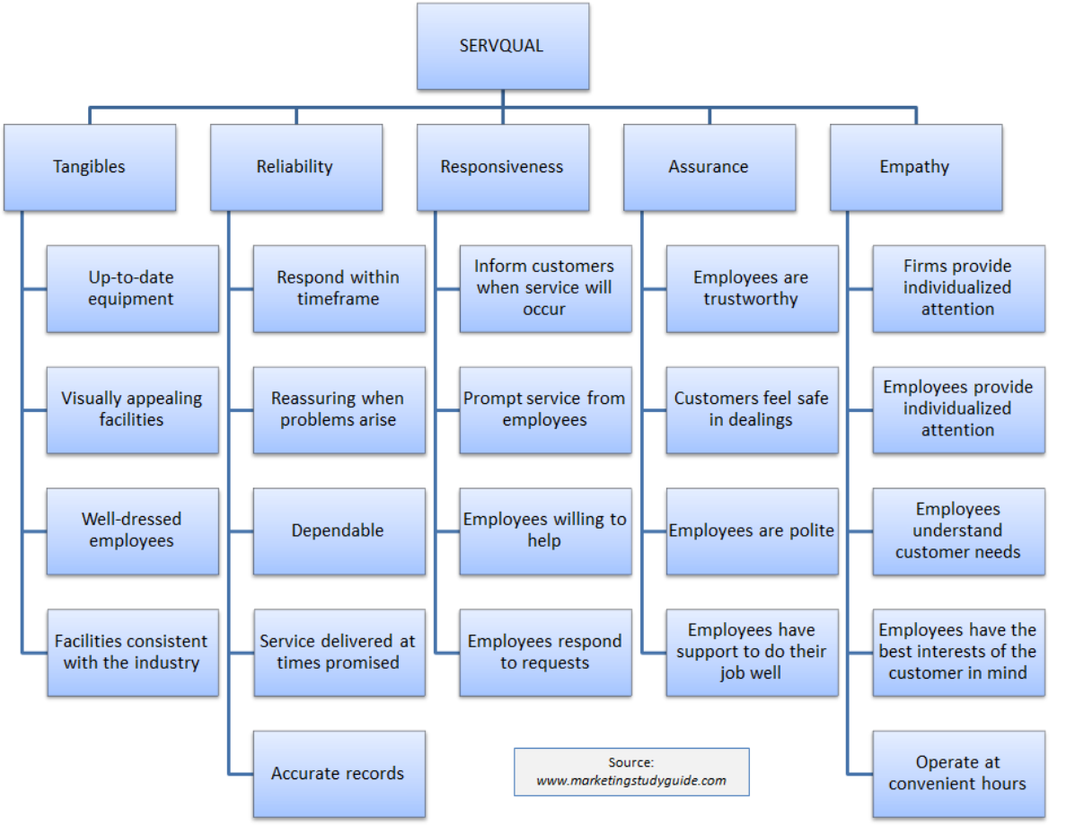
Servqual

Slide 11
Information Security Management
Sering menjadi sub bagian dari fungsi tata kelola IT, manajemen resiko atau keduanya. Namun karena proses keamanan informasi ini menilai ancaman dan kerentanan sistem informasi serta mengevaluasi pelaksanaan dan kefektifian pengendalian itu sendiri maka menjadi pertimbangan untuk terpisah dan mjd hal yang penting
Fokus pada administrasi, teknis dan fisik, → manajemen keamanan informasi, mulai dari pemilihan, implementasi, konfigurasi, operasi dan pemantauan kontrol keamanan .
Rule untuk keamanan dan perubahan → sarbanes-oxley (SOX AICPA dari internatioanl standars on Auditing ISA).
Sequirty Control fraework→ ISO/IEC 27001

Slide 12
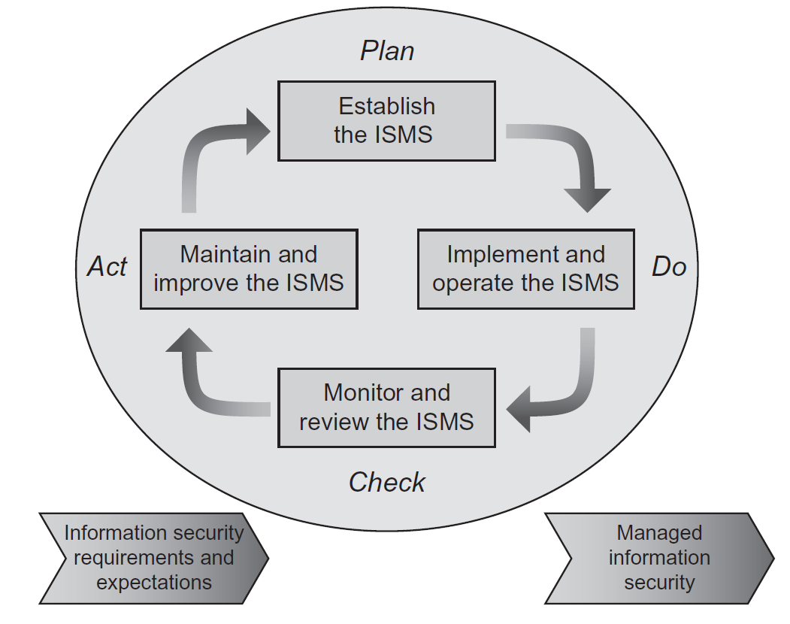
ISO 27001

Slide 13
Keamanan Informasi (whitman & Maattord)
Keamanan Fisik
Keamanan Personal
Keamanan Operasional
Keamanan Komunikasi
Keamanan Jaringan
Sistem manajemen kemamanan Infomrasi adalah kumpulan dari kebijakan dan prosedur ntuk mengatur data sensitif milik organisasi seccara sistematis (Rouse, 2011)

Slide 14
Klausul ISO 27001
11 Klausul Kontrol keamanan
Kebijakan keamanan informasi
Organisasi keamanan infomrasi
Manjemen aset
Sumber daya manusia menbyamkut keamanan infomrasi
Keamanan fisik dan lingkungan
Keomunikasi dan manajemen operasi
Akses control
Pengadaan/akuisisi, pengembangan dan pemeliharaan SI
Pengelolaan insiden keamanan infomrasi
Manajemen kelangsungan usaha
Kepatuhan
39 klausul kontorl objektif
133 kontrol keamanan

Slide 15
Manajemen Resiko Teknologi Informasi
Manaemen Resiko merupakan aktivitas dalam menganalisis resiko.
Resiko diidentifikasi, dinilai dan disusun langkah strategis yang dapat digunakan untuk mengatasi resiko (stoneburner, 2002)
Tujuannya memberikan pandangan terkait kemungkinan yang bisa terjadi sehingga perusahaan dapat menyusun langkah mitigasi dan evaluasi terkait resiko.

Slide 16
Langkah Manajemen Resiko (Spremic)
Mengidentifikasi dan mengklarifikasi resiko
Memberikan nilai untuk masing-masing resiko
Menyususn langkah penanggulangan resiko
Pendokumentasian dan pengimplementasian dari langkah penanggulangan resiko
Pendekatan porttofolio resiko TI
Monitoring berkala terhadap tingkat resiko Ti dan audit

